Slide 1
Программное обеспечение

Slide 2
Программное обеспечение - совокупность программ, выполняемых вычислительной системой.
К программному обеспечению относится также вся область деятельности по проектированию и разработке ПО:
технология проектирования программ;
методы тестирования программ;
методы доказательства правильности программ;
анализ качества работы программ;
документирование программ;
разработка и использование программных средств, облегчающих процесс проектирования программного обеспечения, и многое другое.

Slide 3
Типы ПО
системное (общее) ПО
прикладное (специальное) ПО

Slide 4
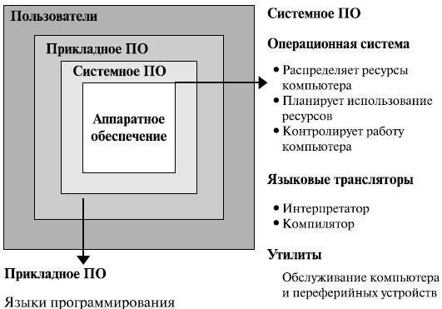

Slide 5
Классы ПО
системные программы;
прикладные программы;
инструментальные программы (системы программирования).

Slide 6
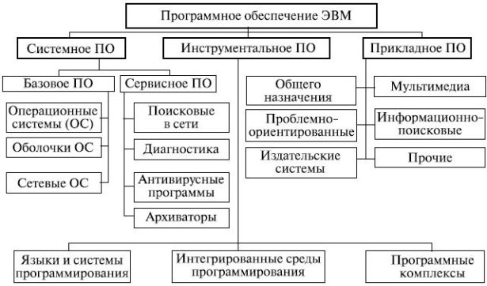

Slide 7
Системные программы содержат базовые функции для организации процесса поиска и обработки информации, обслуживания составных частей компьютера и предоставляют пользователю удобные способы диалога с компьютером.

Slide 8
Задачи системного программного обеспечения:
создание операционной среды функционирования других программ;
обеспечение надежной и эффективной работы самого компьютера и вычислительной сети;
проведение диагностики, локализации сбоев, ошибок и отказов и профилактики аппаратуры компьютера и вычислительных сетей;
выполнение вспомогательных технологических процессов (копирование, архивирование, восстановление файлов программ и баз данных и т.д.).

Slide 9
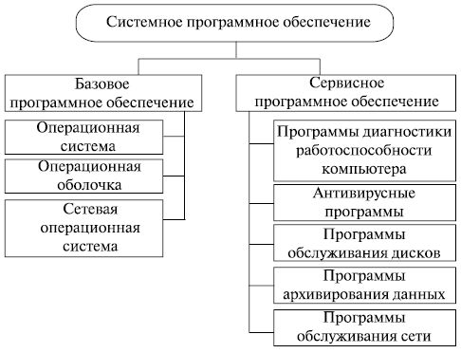
Структура системного ПО
Операционные системы
Операционные оболочки
Утилиты (сервисные программы)

Slide 10
Операционная система предназначена для управления выполнением пользовательских программ, планирования и управления вычислительными ресурсами ЭВМ.

Slide 11
Операционные системы
Однозадачные ( MS Dos),
Многозадачные (Microsoft Windows …, UNIX, OS/2 фирмы IBM и др.),
Сетевые (NetWare фирмы Novell, Microsoft Windows NT, UNIX, IBM LAN и др).

Slide 12
Характеристики сравнения ОС
управление памятью;
функциональные возможности вспомогательных программ (утилит) в составе операционной системы;
наличие компрессии диска;
возможность архивирования файлов;
поддержка многозадачного режима работы;
поддержка сетевого программного обеспечения;
наличие качественной документации;
условия и сложность процесса инсталляции;
мобильность (переносимость), безопасность, надежность и др.

Slide 13
Операционные оболочки
специальные программы, предназначенные для облегчения общения пользователя с командами операционной системы. Операционные оболочки имеют текстовый и графический варианты интерфейса конечного пользователя, а в будущем возможны варианты речевого интерфейса и распознавание рукописного ввода данных. Эти программы существенно упрощают задание управляющей информации для выполнения команд операционной системы, уменьшают напряженность и сложность работы конечного пользователя

Slide 14
Программы-оболочки
для DOS
Norton Commander,
Volkov Commander,
FAR
DOS Navigator,
для Windows
Windows Commander,
Norton Navigator.

Slide 15
Драйверы
компьютерное программное обеспечение, с помощью которого другое программное обеспечение (операционная система) получает доступ к аппаратному обеспечению некоторого устройства.
Обычно с операционными системами поставляются драйверы для ключевых компонентов аппаратного обеспечения, без которых система не сможет работать. Однако для некоторых устройств (таких, как видеокарта или принтер) могут потребоваться специальные драйверы, обычно предоставляемые производителем устройства.

Slide 16
Сетевые операционные системы
комплекс программ, обеспечивающий обработку, передачу и хранение данных в сети.
Сетевая ОС предоставляет пользователям различные виды сетевых служб (управление файлами, электронная почта, аудио и видеоконференции, распределенные вычисления, процессы управления сетью и др.), поддерживает работу в абонентских системах.
Сетевые ОС используют архитектуру клиент-сервер или одноранговую архитектуру.

Slide 17
Сервисное ПО (утилиты)
программы диагностики работоспособности компьютера;
антивирусные программы, обеспечивающие защиту компьютера, обнаружение и восстановление зараженных файлов;
программы обслуживания дисков, обеспечивающие проверку качества поверхности магнитного диска, контроль сохранности файловой системы на логическом и физическом уровнях, сжатие дисков, создание страховых копий дисков, резервирование данных на внешних носителях и др.;
программы архивирования данных, которые обеспечивают процесс сжатия информации в файлах с целью уменьшения объема памяти для ее хранения;
русификаторы – приспосабливают другие программы (обычно ОС) для работы с русскими буквами;
программы ограничения доступа – позволяют защитить хранящиеся на компьютере данные от нежелательных пользователей;
программы удаления приложений – обеспечивают корректное удаление комплексов программ.
программы обслуживания сети.

Slide 18
Прикладные программы
Прикладные программы приходят на помощь пользователю в его профессиональной деятельности, при решении конкретных задач. В этот класс программ входит большое количество групп, разделяемых по профессиональному признаку

Slide 19
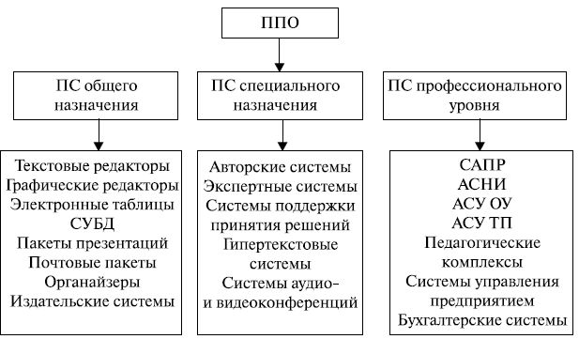

Slide 20
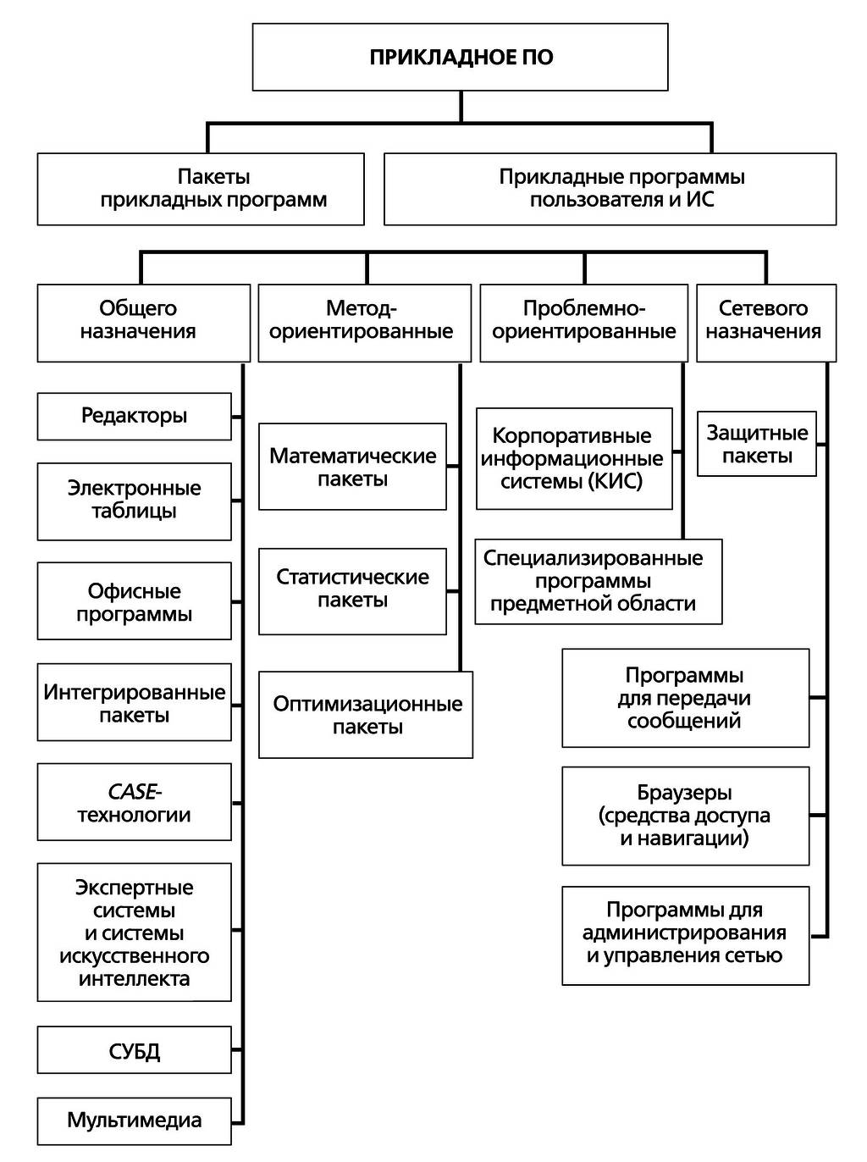

Slide 21
Инструментальное программное обеспечение
это комплекс программ для разработки, редактирования и отладки программного обеспечения

Slide 22
Структура комплекса
входные языки программирования (Си, Паскаль, Бейсик, Пролог, Ассемблер, Фортран и т. д.);
транслятор (переводит программу в машинный код);
интерпретатор (реализует покомандное выполнение программы);
библиотеки стандартных программ (готовые программы решения распространенных задач);
компоновщик программ (программа, позволяющая объединять готовые программы или отдельные части программ в одну).
редакторы программ, позволяющие исправлять синтаксические ошибки в программе;
отладчики программ, позволяющие выявить логические ошибки в программе при ее выполнении;
системы документирования, позволяющие сохранять, загружать, выводить на печать тексты и результаты программ.

